Slide 1
Лучшая практика
Строительство (реконструкция) объектов
Карачаево-Черкесская Республика
Шаманов Казим Азреталиевич
Министр здравоохранения
28.06.2022

Slide 2
Характеристика региона
28.06.2022
199 645 тыс. чел. (42,9%)
148 нас. пунктов
465 357 чел.
городское население
с проживающим населением
всего проживающего населения
265 712 тыс. чел. (57,1%)
11 мед. организаций
сельское население
1
мед. организация
участники региональной программы
ФМБА России

Slide 3
Модернизация первичного звена здравоохранения Карачаево-Черкесской Республики
Всего
2019 – 2025
Мероприятия | ИТОГИ 2021
Строительство объектов
Капитальный ремонт
Быстровозводимые модульные конструкции
Приобретение объектов недвижимого имущества
Медицинское оборудование
Автотранспорт
План, шт. | Факт, шт. | Выполнение
1 | 1 | 100%
1 | 1 | 100%
0 | 0 | 0%
0 | 0 | 0%
11 | 11 | 100%
24 | 24 | 100%
0,9 млрд. ₽
Предусмотрено выделение из федерального бюджета с 2019 по 2025 гг. ежегодно
0,152 млрд. ₽
на реализацию мероприятий региональных программ
0,16 млрд. ₽
0,008 млрд. ₽
средства регионального бюджета субъекта Российской Федерации в 2021 г.

Slide 4
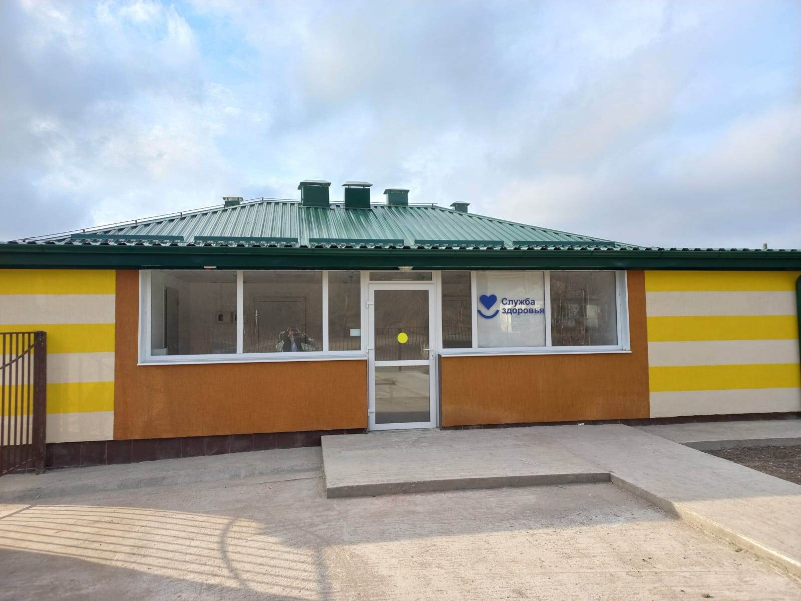
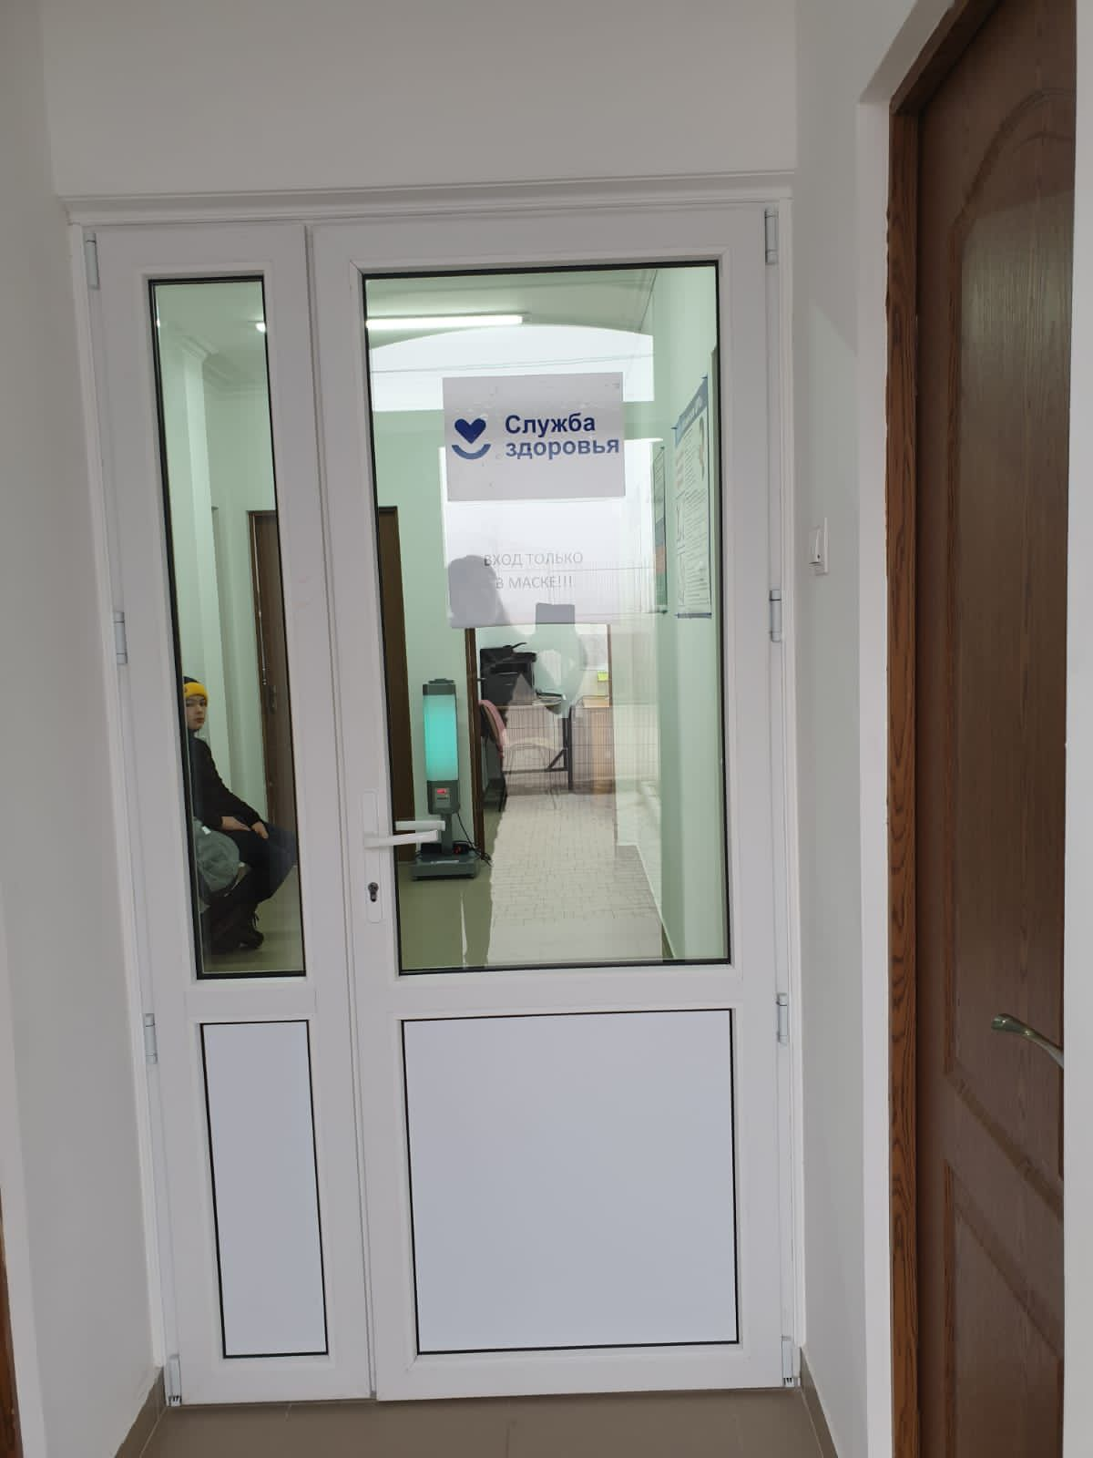
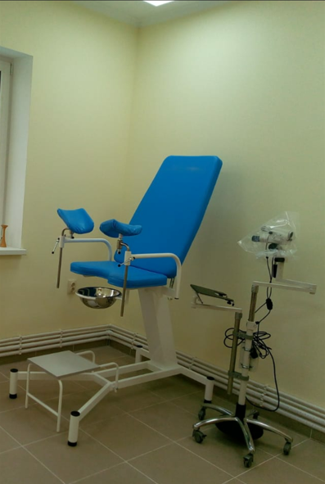
Описание объекта строительства (реконструкции)
28.06.2022
Сроки проведения капитального ремонта с 01.01.2021 по 30.12.2021)
Стоимость (тыс. руб.) – 2 838,14 из них, строительно-монтажные работы (тыс. руб.) – 2 838,14
Мощность (посещений в смену) – 16
Площадь (м²) – 80
Стоимость кв. метра (тыс. руб.) – 35,48
Характеристика объекта – Фельдшерско-акушерский пункт п. Бавуко
Количество обслуживаемого населения – 701 чел.

Slide 5
Изменения (позитивные)
28.06.2022
Сократились сроки ожидания специалистов (дни)
Увеличилось число аппаратных исследований (в месяц)
Увеличилось число эндоскопических диагностических исследований в амбулаторных условиях

Slide 6
Позитивные изменения для населения Карачаево-Черкесской Республики
28.06.2022
Изменения удовлетворенности населения медицинской помощью в Карачаево-Черкесской Республике
Снижение младенческой смертности в Карачаево-Черкесской Республике

